Slide 1
Pesquisa Agropecuária Brasileira
Demanda, oferta e difusão de informações
João Prieto
Analista Técnico e Econômico
Brasília, 26 de setembro de 2017

Slide 2
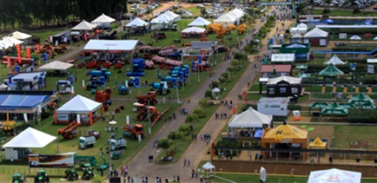
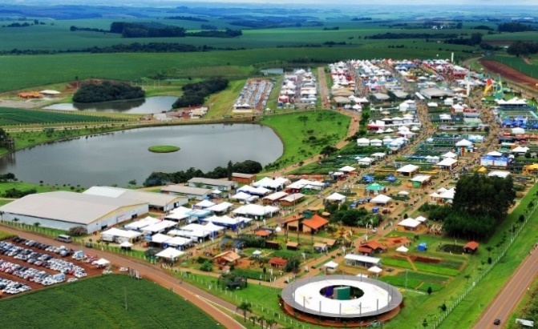
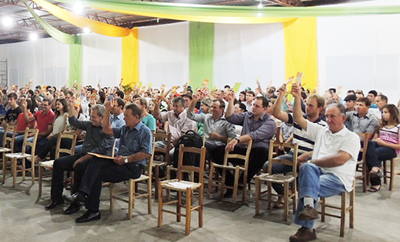
Cooperativas agropecuárias
1,5 mil cooperativas registradas no Sistema OCB
Mais de 1 milhão de produtores cooperados
Mais de 180 mil empregos diretos gerados

Slide 3
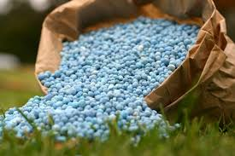

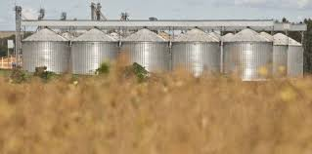
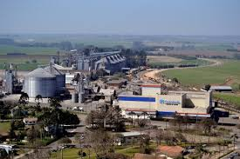
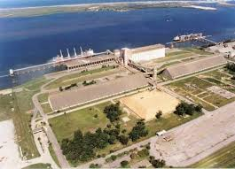
Presença antes, dentro e depois da porteira
Pesquisa e Desenvolvimento
Insumos
Originação
Armazenagem
Agroindustrialização
Comercialização
Transferência e difusão de tecnologias
Insumos: Acesso a sementes, mudas, fertilizantes, defensivos e demais insumos
Originação: Fomento à tecnologia, assistência técnica e extensão rural
Armazenagem: Extensa capacidade de armazenagem
Agroindustrialização: Agregação de valor e maior controle de qualidade de produtos
Comercialização: Acesso a mercados e redução de assimetrias de mercado

Slide 4
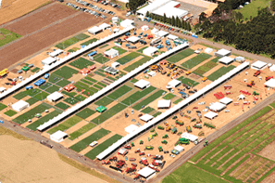
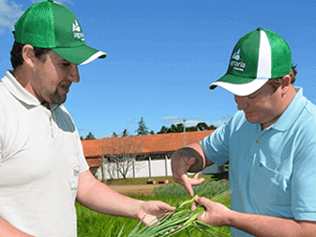
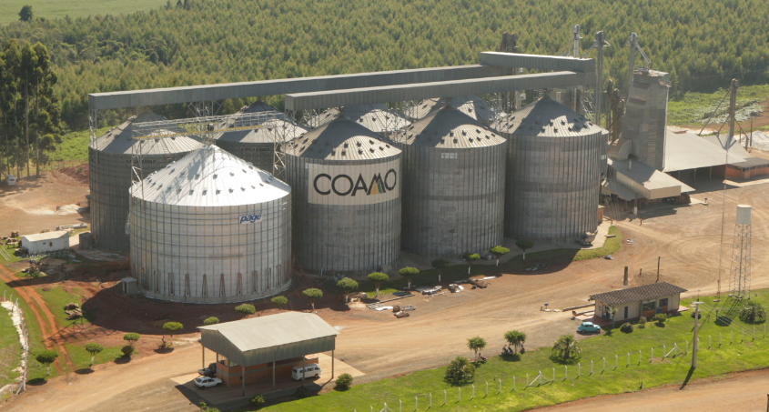
Estudo de caso:
Pesquisa e assistência técnica nas cooperativas paranaenses
No estado do Paraná existem 20 Centros de Pesquisa e Unidades Demonstrativas vinculados à 14 cooperativas agropecuárias
Agregados a esses núcleos estão 54 pesquisadores, 227 colaboradores de apoio e 14 laboratórios, englobando uma área de 1.138 ha
Somadas, essas 14 cooperativas possuem 1.216 profissionais de assistência técnica e faturaram no último ano um montante superior a R$ 40 bilhões

Slide 5
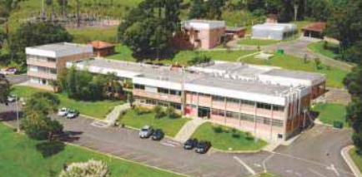
Estudo de caso:
Fundação ABC - Pesquisa e Desenvolvimento Agropecuário
Sediada no município de Castro
Mantenedoras - cooperativas Capal, Frísia e Castrolanda
- 4320 produtores rurais associados
- 123 profissionais de assistência técnica
Cooperação técnica - Iapar, UFPR, Embrapa, UEPG, UEL, Unioeste, Esalq-USP, UFRGS, UFP e empresas privadas
Pesquisadores | Colaboradores de Apoio | Laboratórios | Centros de pesquisa Unidades Demonstrativas | Área (ha)
28 | 100 | 5 | 5 | 345

Slide 6
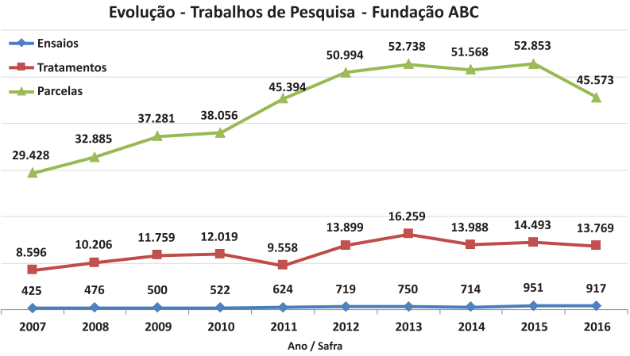
Estudo de caso:
Fundação ABC - Pesquisa e Desenvolvimento Agropecuário

Slide 7
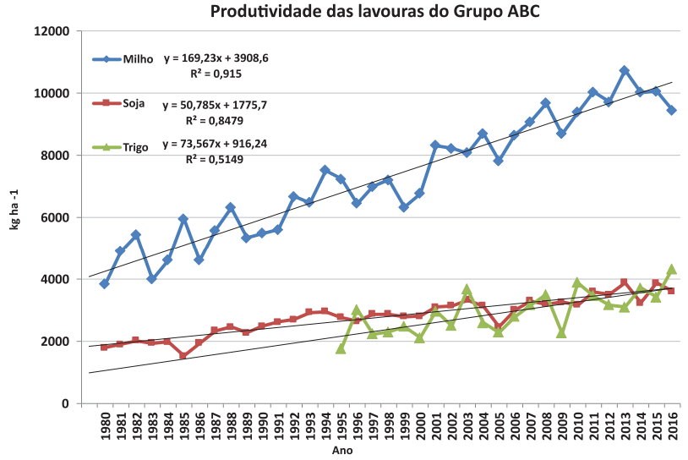
Estudo de caso:
Fundação ABC - Pesquisa e Desenvolvimento Agropecuário

Slide 8
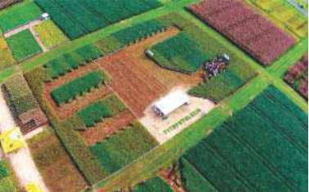
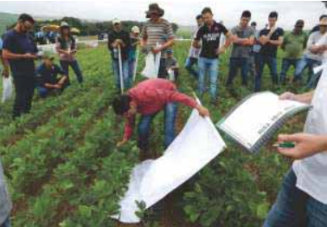
Desafios e oportunidades
Fomento às instituições de pesquisa, desenvolvimento e inovação
- Disponibilidade orçamentária para P&D
- Arranjos estruturais para obtenção de recursos
- Linhas de investimento em P&D
Integração entre instituições públicas de pesquisa e desenvolvimento e a iniciativa privada
- Rede de colaboração entre entidades de P&D - nacional e internacional
- Cooperação técnica com o setor produtivo
Acesso dos pequenos e médios produtores às tecnologias desenvolvidas
- Acordos de colaboração para transferência de tecnologia
- Feiras tecnológicas e dias de campo
- ANATER

Slide 9
João Prieto
(61) 3217-2131
joao.prieto@ocb.coop.br

